Slide 1
Operativni sistemi
Upravljanje fajlovima

Slide 2
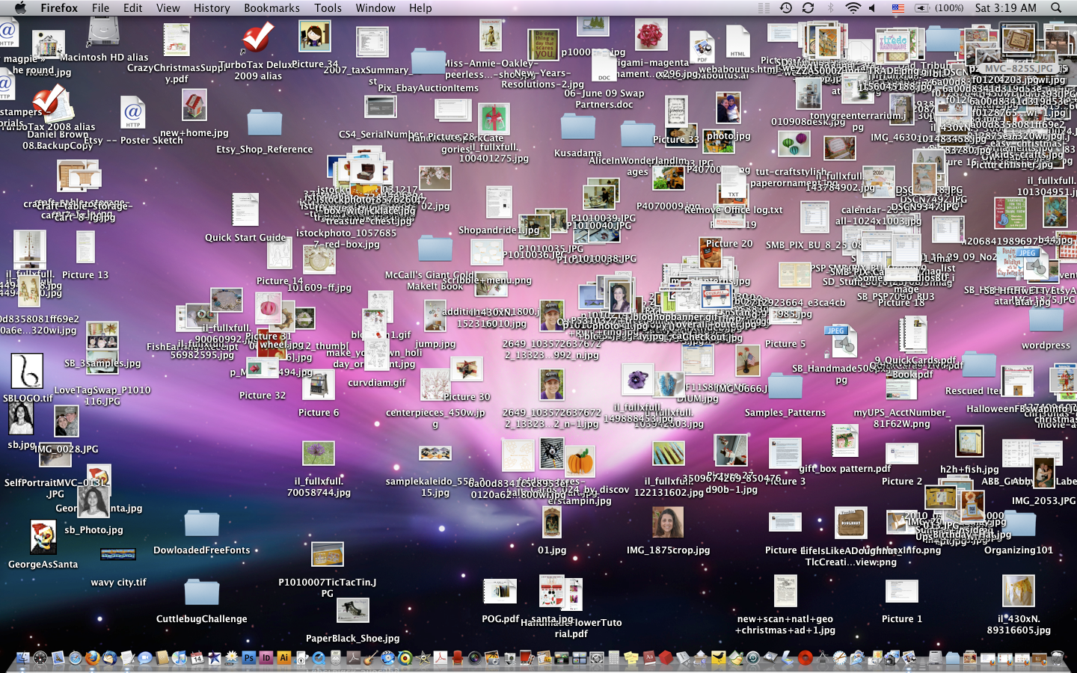
Upravljanje fajlovima

Slide 3
Fajlovi
Resursi koji sadrže grupe podataka
  Programski kod aplikacije
  Ulazni/izlazni podaci koji se koriste pri izvršavanju
Sistem za upravljanje fajlovima
  Sistemski softver zadužen za rad sa fajlovima
  Obezbeđuje apstrakciju resursa uskladištenih u sekundarnoj memoriji
  Može se smatrati delom OS

Slide 4
Fajl sistem
Skup metoda i struktura podataka koje OS koristi za upravljanje fajlovima
Definiše kako su fajlovi na disku organizovani
Postoje različiti tipovi fajl sistema
  ext2, ext3, ext4
  NFS
  FAT
  NTFS
  ...

Slide 5
Poželjne osobine fajlova
Dugoročno postojanje
  Fajlovi se skladište u sekundarnoj memoriji i ne nestaju kada se aplikacija završi ili korisnik odjavi
Deljivost između procesa
  Različiti procesi (ako imaju prava) mogu da koriste iste fajlove
Struktura
  Interna struktura fajla je takva da aplikacijama bude pogodna za korišćenje
  Međusobno se fajlovi organizuju u složene strukture
    Npr. hijerarhijska struktura

Slide 6
Operacije nad fajlovima
Kreiranje
Brisanje
Otvaranje
Zatvaranje
Čitanje
Upisivanje

Slide 7
Organizacija podataka
Polje
  Osnovni element podataka
  Sadrži pojedinačnu vrednost
  Definisani dužinom i vrstom podatka
Zapis
  Skup logički povezanih polja
  Aplikacija može sa zapisom da postupa kao sa jedinicom

Slide 8
Organizacija podataka
Fajl
  Skup logički povezanih zapisa
  Tretira se kao jedan entitet
  Adresira se po imenu
  Kontrola pristupa je najčešće na nivou fajla
Baza podataka
  Strukturiran opis podataka aplikacije
  Skladišti se kao jedan ili više povezanih fajlova
  Obično upravljane posebnim softverom koji nije deo OS
    Sistem za upravljanje bazom podataka

Slide 9

Sistem za upravljanje fajlovima
Obezbeđuje korisnicima i aplikacijama usluge vezane sa upotrebom fajlova

Slide 10
Sistem za upravljanje fajlovima
Jedini način da se pristupi fajlovima je kroz sistem za upravljanje fajlovima
Programer ne mora da razmišlja o načinu upravljanja fajlovima na niskom nivou
Ovim je upravljanje fajlovima uniformno za sve aplikacije

Slide 11
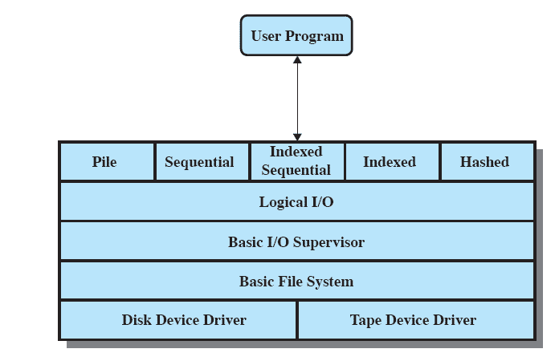
Softverske komponente za upravljanje fajlovima

Slide 12
Drajveri uređaja
Direktno upravljanje uređajem na najnižem nivou
Započinju U/I operaciju na uređaju
Obrađuju rezultat kada uređaj završi operaciju
Deo OS

Slide 13
Osnovni fajl sistem
Još uvek je to nivo fizičkog U/I
Bavi se blokovima podataka koji se razmenjuju sa uređajem
  Smeštanje blokova na uređaju
  Baferovanje blokova u glavnoj memoriji
Deo OS

Slide 14
Osnovni U/I supervizor
Generalna organizacija U/I zahteva za sve uređaje
  Inicira i završava U/I zahteve
  Bira uređaj kojem se pristupa
  Vrši raspoređivanje zahteva za uređaje
Deo OS

Slide 15
Logički U/I
Čini ga sistem za upravljanje fajlovima kao poseban sistemski uslužni program
Apstrakcija upravljanja fizičkim blokovima u sekundarnom skladištu
  Omogućuje korisnicima rad sa fajlovima
Pruža standardni interfejs između aplikacija preko fajl sistema do uređaja

Slide 16
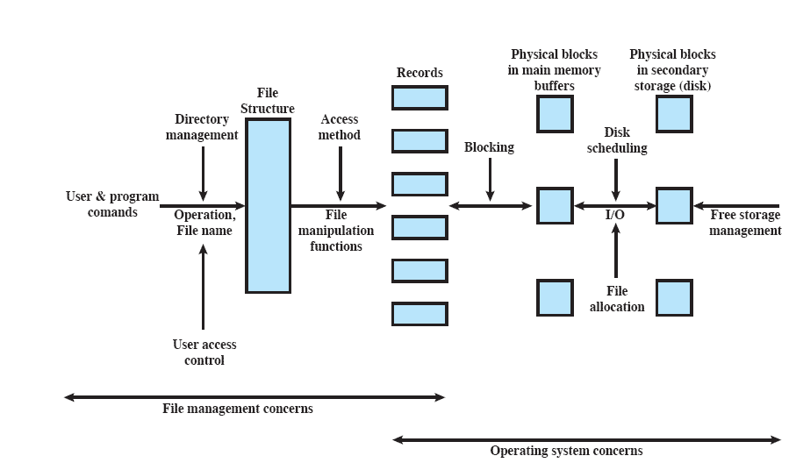
Elementi upravljanja fajlovima

Slide 17
Organizacija fajlova
Logičko strukturiranje zapisa koji određuje način na koji se zapisima pristupa
Kriterijumi izbora organizacije
  Vreme pristupa
  Jednostavnost ažuriranja
  Ekonomičnost skladišta
  Jednostavnost održavanja
  Pouzdanost

Slide 18
Tipovi organizacije fajlova
Gomila
Sekvencijalni fajl
Indeksni sekvencijalni fajl
Indeksni fajl
Direktni ili heširani fajl

Slide 19
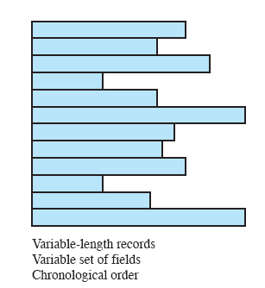
Gomila
Podaci se prikupljaju u redosledu u kojem dolaze
  Nema strukture
Zapisi mogu da imaju različita polja i dužinu
Komplikovana pretraga
  Moraju se proći svi zapisi i sva polja

Slide 20
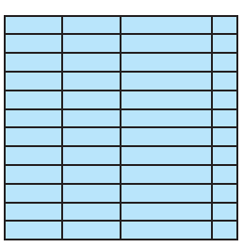
Sekvencijalni fajl
Fiksni format zapisa
Svi zapisi iste dužine
  Ista polja u istom redosledu
Zapis ima polje koje je ključ
Zapisi najčešće sortirani po ključu
Spora pretraga
  Potrebno je sekvencijalnim prolaskom pronaći zapis sa odgovarajućim ključem
Komplikovano ažuriranje
  Problem je ubaciti novi zapis jer su postojeći sortirani

Slide 21
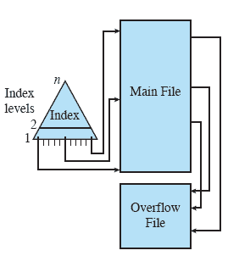
Indeksni sekvencijalni fajl
Zapisi isti kao kod sekvencijalnog
Dva proširenja
Indeksi koji omogućuju brži pristup
  Mogu biti u više nivoa
  Indeks je sekvencijalni fajl
  Svaki slog sadrži ključ (jednak ključu u glavnom fajlu) i pokazivač na glavni fajl
  U indeksnom fajlu je manji broj slogova
  Preko ključa u indeksu se dolazi do odgovarajućeg dela glavnog fajla

Slide 22
Indeksni sekvencijalni fajl
Fajl prekoračenja
  Novi zapis ide u poseban fajl
  U zapis koji prethodi novom zapisu se upiše pokazivač na novi zapis u fajlu prekoračenja
  Periodično se vrši spajanje fajla prekoračenja sa glavnim fajlom

Slide 23
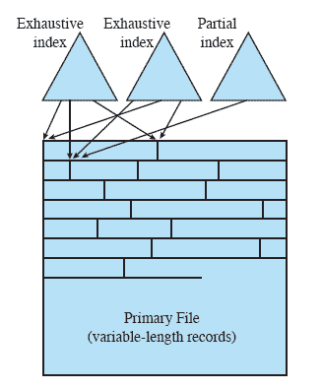
Indeksni fajl
Različiti indeksi za različita polja
Omogućuju brzo pronalaženje ne samo zapisa, nego i polja unutar zapisa
Zapisi mogu biti različitih dužina

Slide 24
Direktni ili heširani fajl
Zapisi imaju ključ
Izračunava se heš kod na osnovu ključa
Pristupa se lokaciji na koju pokazuje izračunati heš
Na toj lokaciji može biti više zapisa koji imaju isti heš kod
  Prolazi se sekvencijalno kroz sve takve zapise da bi se pronašao željeni zapis

Slide 25
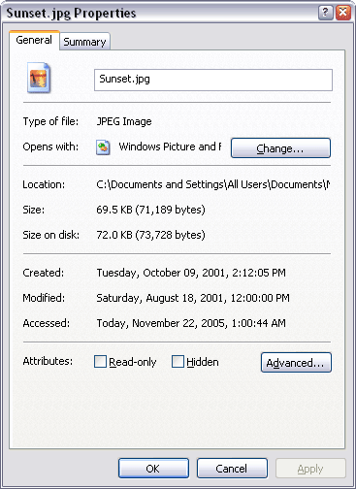
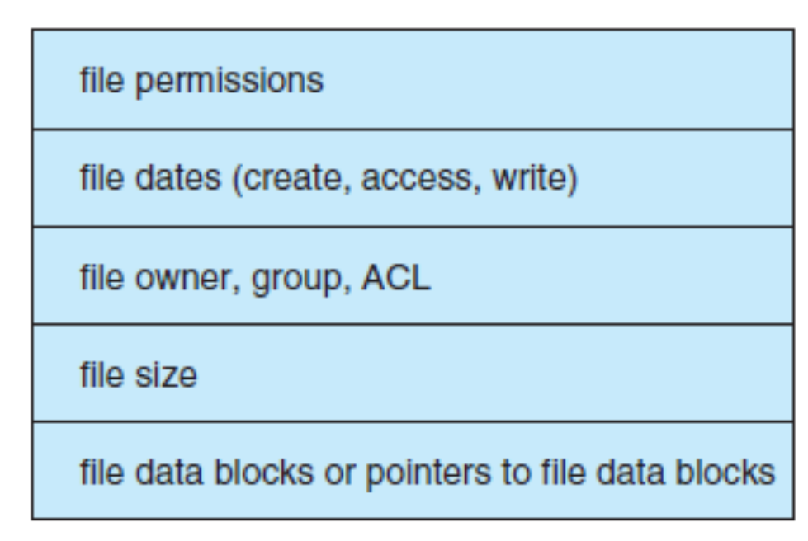
Informacije o fajlu
Upravljački blok fajla

Slide 26
Informacije o fajlu
Osnovne informacije
Ime fajla
  Jedinstveno unutar direktorijuma
Tip fajla
  Korisniku predstavljeno ekstenzijom

Slide 27
Informacije o fajlu
Adresne informacije
Volumen
  Uređaj na kojem je fajl uskladišten
Početna adresa
  Adresa u sekundarnom skladištu u kojoj je smešten prvi blok fajla
Veličina
  Trenutna veličina fajla

Slide 28
Informacije o fajlu
Upravljanje pristupom
Vlasnik
  Korisnik koji ima specijalna prava u upravljanju fajlom
Prava pristupa
  Za različite korisnike definiše operacije koje mogu da vrše nad fajlom

Slide 29
Informacije o fajlu
Informacije o upotrebi
Vreme kreiranja
Korisnik koji je kreirao fajl
Vreme poslednjeg čitanja
Korisnik koji je poslednji izvršio čitanje
Vreme poslednje modifikacije
Korisnik koji je poslednji izvršio modifikaciju
Informacije o trenutnoj upotrebi
  Koji procesi koriste fajl
  Da li je fajl zaključan
  Da li je izmenjen u memoriji

Slide 30

Direktorijumi fajlova
Fajlovi se evidentiraju u direktorijumima
Direktorijum obezbeđuje mapiranje imena fajlova na fajl resurse na disku
I direktorijum je fajl

Slide 31
Operacije nad direktorijumom
Pretraživanje
  Pronalaženje fajla u direktorijumu
Kreiranje fajla
  Potrebno je dodati novu stavku u direktorijum
Brisanje fajla
  Potrebno je obrisati stavku u direktorijumu
Listanje direktorijuma
  Spisak fajlova u direktorijumu sa dodatnim informacijama o fajlovima
Ažuriranje direktorijuma
  Promena atributa fajla koji se skladište u direktorijumu

Slide 32
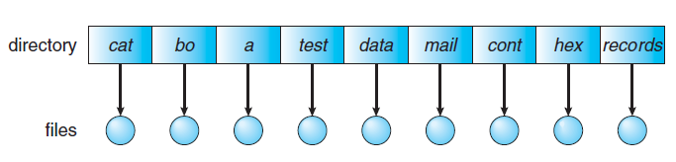
Struktura direktorijuma
Pravi se tako da efikasno podrži opisane operacije
Najjednostavnija varijanta
  Lista stavki
  Svaka stavka opisuje jedan fajl
  Lista se definiše u sekvencijalnom fajlu
  Fajlovi nisu nikako organizovani
  Ime fajla mora biti jedinstveno na nivou čitavog sistema
*Slika preuzeta iz „Operating System Concepts 9th Edition“, Silbershatz, Galving i Gagne

Slide 33
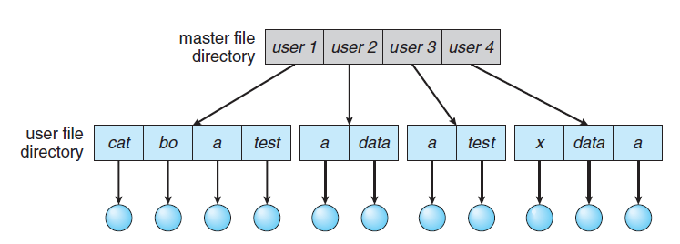
Struktura direktorijuma
Organizacija u dva nivoa
  Pokušaj da se reše neki od problema sekvencijalne organizacije direktorijuma
  Postoji jedan glavni direktorijum i
  Po jedan direktorijum za svakog korisnika
  Korisnički direktorijum je sekvencijalni spisak korisnikovih fajlova
  Na nivou jednog korisnika, fajlovi moraju imati jedinstveno ime
*Slika preuzeta iz „Operating System Concepts 9th Edition“, Silbershatz, Galving i Gagne

Slide 34
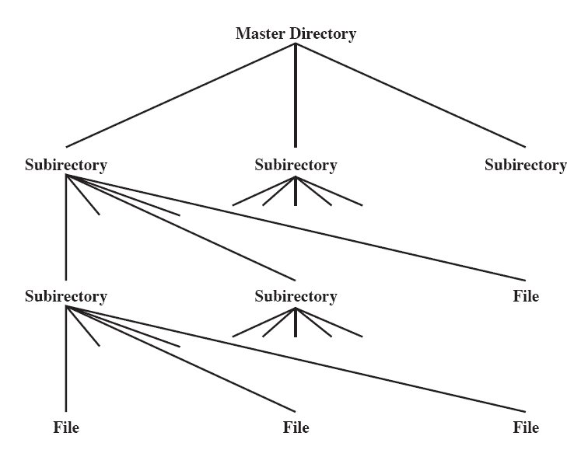
Struktura direktorijuma
Hijerarhijska struktura
  Univerzalno prihvaćena varijanta
  Svaki direktorijum može da sadrži poddirektorijume i fajlove

Slide 35
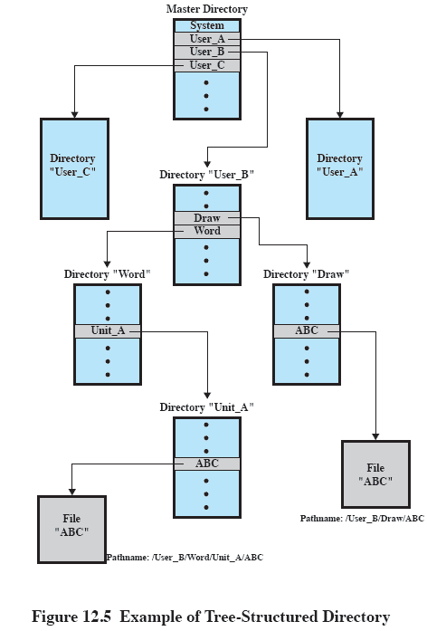
Primer hijerarhijske strukture

Slide 36
Imenovanje
Korisnik treba da ima mogućnost referenciranja fajla po imenu
  Nije realno očekivati da se svim fajlovima na disku daju različita imena
Fajlovi se referenciraju preko putanje
  Npr. /home/rs12345/downloads/documents
  Putanja se dobija idući od korenskog direktorijuma, preko njegovih poddirektorijuma dok se dođe do direktorijuma u kojem je traženi fajli
  Ista imena fajlova su dozvoljena ako se putanje razlikuju

Slide 37
Radni direktorijum
Stalno navođenje pune putanje je naporno za korisnika
U svakom trenutku postoji radni direktorijum
  Direktorijum u kojem je korisnik trenutno pozicioniran
  Sve putanje do fajlova su relativne u odnosu na radni direktorijum
  Osim ako se eksplicitno navede puna putanja

Slide 38

Deljenje fajlova
Standardni zahtev u multiprogramiranom sistemu je da iste fajlove koriste različiti procesi i korisnici
Potrebno je upravljati
  Pravima pristupa fajlu
  Istovremenim pristupom fajlu

Slide 39
Prava pristupa fajlu
Nikakvo
  Korisnik nije ni svestan postojanja fajla
Znanje
  Korisnik može da utvrdi da fajl postoji i ko je vlasnik
Izvršavanje
  Korisnik može da učita i izvrši program
  Ne može da kopira fajl

Slide 40
Prava pristupa fajlu
Čitanje
  Korisnik može da čita fajl u bilo koju svrhu
  Najčešće uključuje i pravo kopiranja
Dodavanje podataka
  Korisnik ima pravo samo da dodaje nove podatke u fajl
  Ne može da menja ili briše postojeći sadržaj

Slide 41
Prava pristupa fajlu
Ažuriranje
  Korisnik može da menja, briše i dodaje podatke u fajl
Promena prava pristupa
  Korisnik može da promeni prava pristupa nad fajlom
  Obično ovo pravo ima samo vlasnik
Brisanje
  Korisnik ima pravo da briše fajl

Slide 42
Prava pristupa fajlu
Od svih pomenutih prava najčešće je podržana kontrola samo za
  Pravo čitanja
  Pravo upisa
  Pravo izvršavanja

Slide 43
Organizacija korisnika
Prava se dodeljuju
  Specifičnom korisniku
    Identifikovan na osnovu korisničkog identifikatora
  Korisničkoj grupi
    Korisnici se organizuju u grupe
    Korisnik može biti član više grupa
  Svima
    Prava se odnose na sve korisnike bez obzira na njihov identitet ili pripadnost grupama

Slide 44
Istovremeni pristup fajlu
Različiti procesi mogu istovremeno da pristupaju fajlu
U principu je to dozvoljeno ponašanje
Moguće je zaključati fajl da bi se zabranila istovremena izmena

Slide 45
Blokovi i zapisi
Zapisi su logičke jedinice pristupa strukturiranom fajlu
Blokovi su jedinice nad kojima se vrše U/I operacije sa sekundarnim skladištem
Tri metoda mapiranja zapisa na blokove
  Fiksno blokiranje
  Blokiranje promenljive dužine sa premošćenjem
  Blokiranje promenljive dužine bez premošćenja

Slide 46
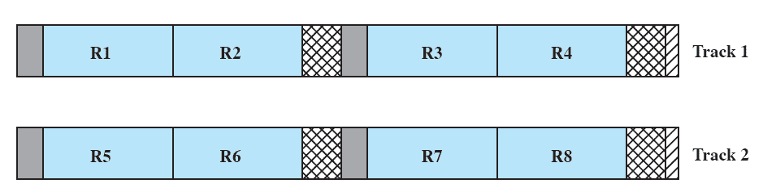
Fiksno blokiranje
Uobičajena varijanta
Blokovi fiksne dužine
Ceo broj zapisa se smešta u blok
Na kraju svakog bloka može biti neiskorišćenog prostora
  Interna fragmentacija

Slide 47
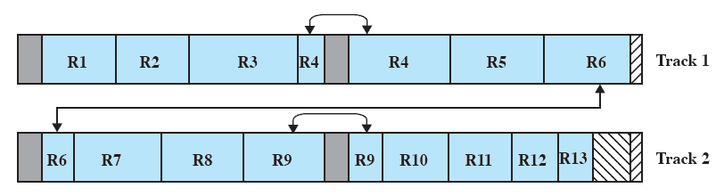
Blokiranje promenljive dužine sa premošćenjem
Zapisi promenljive dužine se pakuju u blokove promenljive dužine bez neiskorišćenog prostora
Neki zapisi mogu da se protežu na više blokova
  Pokazivač ukazuje na sledeći blok gde se zapis nastavlja
Teško za implementaciju

Slide 48
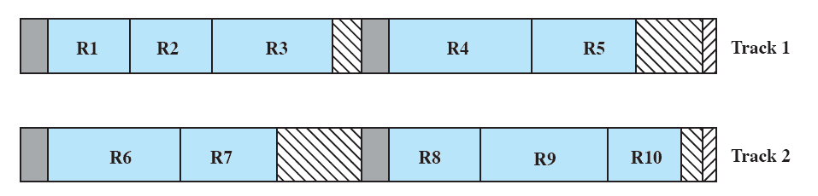
Blokiranje promenljive dužine bez premošćenja
Blokovi su promenljive dužine, ali nema premošćavanja
Neiskorišćen prostor
  Ostatak bloka se ne koristi ako naredni zapis ne može da stane u preostali neiskorišćeni prostor

Slide 49

Upravljanje sekundarnim skladištem
OS je odgovoran za dodeljivanje blokova diska fajlovima
Dva pitanja upravljanja
  Prostor u sekundarnom skladištu treba dodeljivati fajlovima
  Evidencija prostora raspoloživog za dodeljivanje

Slide 50
Dodeljivanje fajlova
Kada se stvori novi fajl, da li se maksimalan prostor koji se traži dodeljuje odmah?
Prostor se dodeljuje fajlu u „delovima“
  Deo je susedni skup dodeljenih blokova
  Koja treba da bude veličina dela?
Kako voditi evidenciju o dodeljenim delovima?

Slide 51
Dodeljivanje unapred naspram dinamičkog dodeljivanja
Dodeljivanje unapred
  Potrebno je u trenutku kreiranja znati maksimalni prostor koji će fajlu trebati
  Teško je tu vrednost pouzdano proceniti
  Često se preceni potrebna veličina
Dinamičko dodeljivanje
  Delovi se dodeljuju prema potrebi

Slide 52
Veličina dela
Dve krajnosti
  Deo je dovoljno velik da se u njega smesti ceo fajl
  Jedan deo ima veličinu jednog bloka
Veliki delovi
  Podaci su smešteni u susednim lokacijama, što povećava performansu pri pristupu
  Teško je preraspoređivati prostor pri dodeljivanju novih fajlova
  Ako su delovi promenljive veličine, nema interne fragmentacije
Mali delovi
  Komplikovanija evidencija dodeljivanja (tabele dodeljivanja)
  Jednostavnije preraspoređivanje prostora
  Rasipanje prostora minimalno

Slide 53
Metode dodeljivanja fajlova
Tri najčešće korišćene metode
  Susedno dodeljivanje
  Ulančano dodeljivanje
  Indeksno dodeljivanje

Slide 54
Susedno dodeljivanje
Jedan skup susednih blokova dodeljuje se fajlu u trenutku stvaranja
  Dodeljivanje unapred
  Delovi promenljive veličine
Samo jedna stavka po fajlu u tabeli dodeljivanja
  Početni blok i dužina fajla
Jednostavno preuzimanje podataka i pristup i-tom bloku
  Početni blok + i
Eksterna fragmentacija
  Potrebno sažimanje

Slide 55
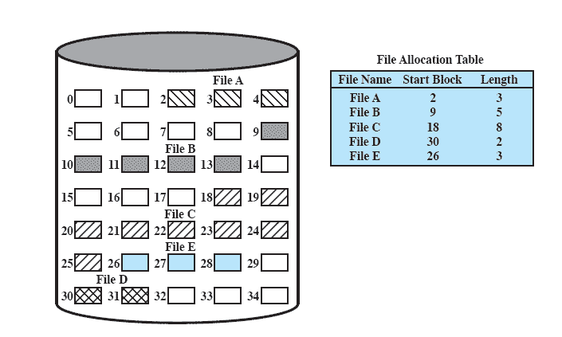
Susedno dodeljivanje

Slide 56
Ulančano dodeljivanje
Dodeljivanje na bazi pojedinačnog bloka
  Delovi fiksne veličine
  Mogu se dodeljivati unapred, ali češće po potrebi
Svaki blok sadrži pokazivač na sledeći blok u lancu
Samo jedna stavka po fajlu u tabeli dodeljivanja
  Početni blok i dužina fajla
Nema eksterne fragmentacije
Nije u saglasnosti sa principom lokalnosti
  Pristupa se različitim delovima diska
  Može da se vrši povremeno konsolidacija da se premeste podaci u susedne blokove
Ne omogućuje direktan pristup bloku

Slide 57
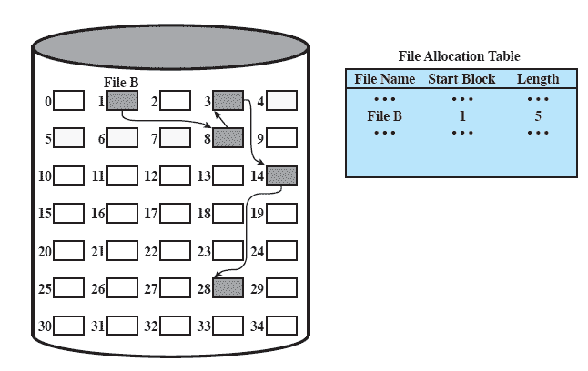
Ulančano dodeljivanje

Slide 58
Indeksno dodeljivanje
Dodeljeni delovi ne moraju biti susedni
Delovi ne pokazuju na sledeći deo
Tabela dodeljivanja za svaki fajl sadrži evidenciju dodeljenih delova
  Evidencija se zove indeks delova
  Indeks sadrži jednu stavku za svaki dodeljeni deo
  Indeks se čuva u posebnom bloku
  Stavka u tabeli dodeljivanja sadrži adresu bloka u kojem je indeks
Najpopularniji oblik dodeljivanja fajlova
  Omogućuje i sekvencijalan i direktan pristup

Slide 59
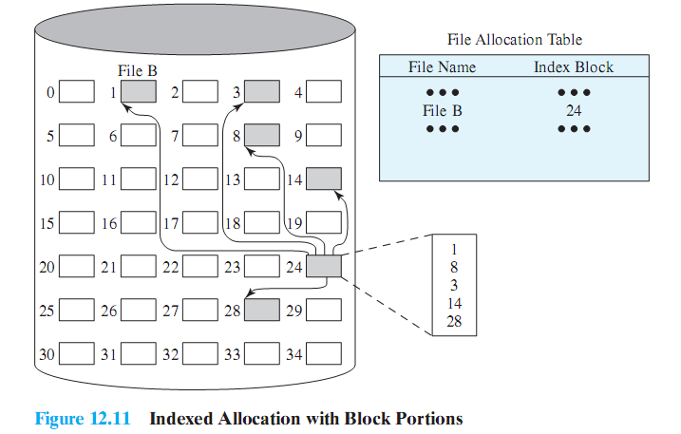
Indeksno dodeljivanje
Prva varijanta
  Dodeljivanje na nivou blokova fiksne veličine
  Nema spoljašnje fragmentacije

Slide 60
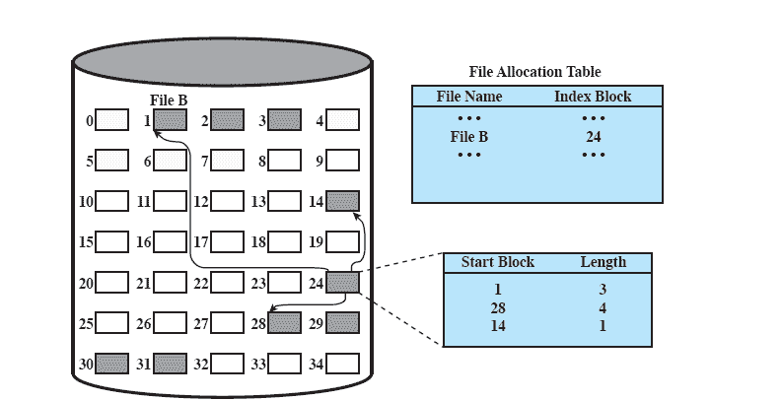
Indeksno dodeljivanje
Druga varijanta
  Dodeljivanje na nivou delova promenljive veličine
  Poboljšava lokalnost

Slide 61
Upravljanje slobodnim prostorom
Kao što se vrši upravljanje dodeljivanjem, mora se vršiti upravljanje slobodnim prostorom
  Sistem mora da zna koji prostor je slobodan da bi bio dodeljen fajlovima
Osim tabele dodeljivanja fajlova, potrebna je i tabela dodeljivanja diska
  Ima više varijanti da se realizuje

Slide 62
Tabele bitova
Vektor koji sadrži jedan bit za svaki blok
  0 ako je blok slobodan
  1 ako je blok zauzet
Problemi
  Velika tabela za velike diskove
  Sporo pronalaženje slobodnih blokova

Slide 63
Ulančani slobodni delovi
Slobodni delovi se ulančavaju
  korišćenjem pokazivača na sledeći i
  Dužine slobodnog dela
Evidentira se samo adresa i dužina prvog slobodnog dela
  Nema potrebe za tabelom dodeljivanja diska
Eksterna fragmentacija

Slide 64
Indeksiranje
Indeks slobodnih delova, kao kod indeksnog dodeljivanja fajla
  Evidentiraju se slobodni delovi promenljive veličine
  Po jedna stavka u tabeli za svaki slobodan deo
Efikasna podrška za sve metode dodeljivanja diska

Slide 65
Lista slobodnih blokova
Svaki blok ima svoj broj
Održava se lista brojeva slobodnih blokova
Lista je velika pa se skladišti na disku
Deo liste se skladišti u glavnoj memoriji zbog bržeg pristupa

Slide 66
Bezbednost fajl sistema
Svaki korisnik ima svoj identitet
OS sprovodi pravila korišćenja sistema
  Kontroliše pristup resursima sistema
OS je potreban skup pravila za sprovođenje kontrole pristupa

Slide 67
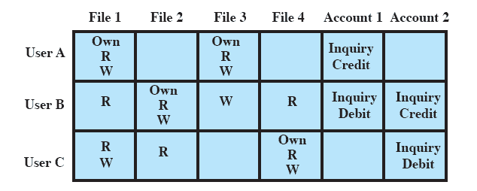
Matrica pristupa
Jedna varijanta evidencije prava pristupa
Za svakog subjekta definiše se skup operacija koje može da sprovodi nad određenim objektom

Slide 68
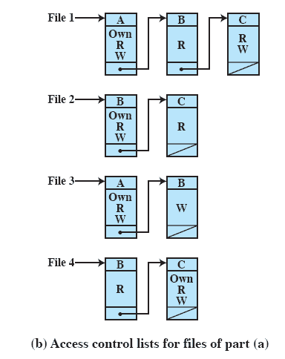
Liste kontrole pristupa
Dekompozicija matrice pristupa po kolonama
Za svaki fajl se navode korisnici i njihova prava pristupa

Slide 69
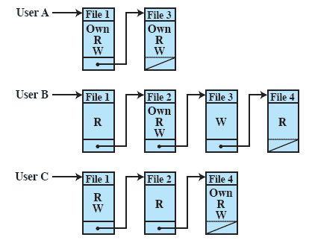
Liste sposobnosti
Dekompozicija matrice pristupa po redovima
Za svakog korisnika se navode prava pristupa nad fajlovima

Slide 70
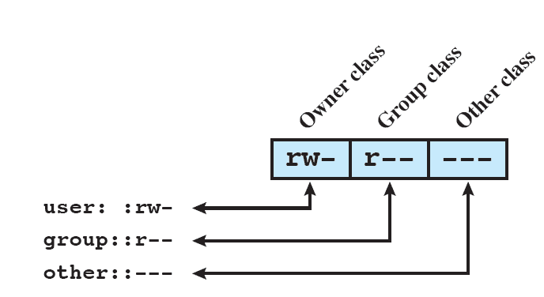
Kontrola pristupa fajlovima u UNIX-baziranim sistemima
Prava pristupa se definišu za tri subjekta:
  Vlasnik fajla
  Korisnici koji pripadaju grupi kojoj fajl pripada
  Ostali korisnici
Moguća prava
  Čitanje
  Pisanje
  Izvršavanje

Slide 71
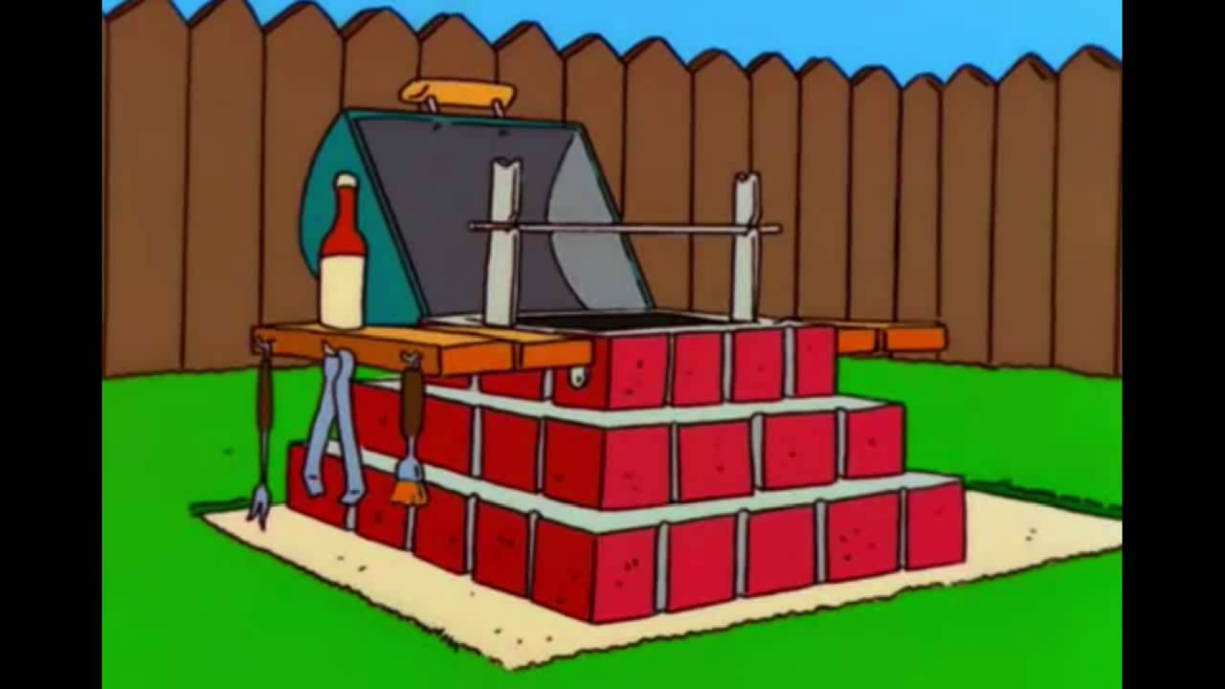
Implementacija fajl sistema

Slide 72
Strukture za upravljanje fajlovima
Na disku
  Boot control block
    Za svaki volumen po jedan (ili nijedan)
    Informacije potrebne za startovanje operativnog sistema
    Volumen ih skladišti najčešće u prvom bloku (ukoliko se OS nalazi na volumenu)
  Volume control block
    Za svaki volumen po jedan
    Generalne informacije o volumenu
      Broj i veličina blokova
      Lista slobodnih blokova

Slide 73
Strukture za upravljanje fajlovima
Na disku
  Struktura direktorijuma
    Po jedna za svaki fajl sistem
    Definiše spisak i organizaciju fajlova
  Upravljački blok fajla
    Po jedan za svaki fajl
    Informacije o fajlu (naziv, vlasnik, veličina, ...)

Slide 74
Strukture za upravljanje fajlovima
U memoriji
  Informacije o svakom volumenu u fajl sistemu
  Globalna tabela otvorenih fajlova
    Jedna za ceo sistem
    Sadrži kopije upravljačkih blokova otvorenih fajlova (onih kojima se trenutno pristupa)
  Lokalne tabele otvorenih fajlova
    Po jedna za svaki proces
    Trenutna pozicija unutar fajla pri čitanju/pisanju
    Mod pristupa u kojem je fajl otvoren (samo čitanje, upis, ...)

Slide 75
Strukture za upravljanje fajlovima
U memoriji
  Baferi
    Sadrže blokove fajla kada se čitaju/upisuju na disk
  Keš direktorijuma
    Informacije o direktorijumima kojima je nedavno pristupano

Slide 76
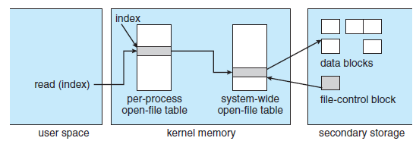
Strukture za upravljanje fajlovima

Slide 77
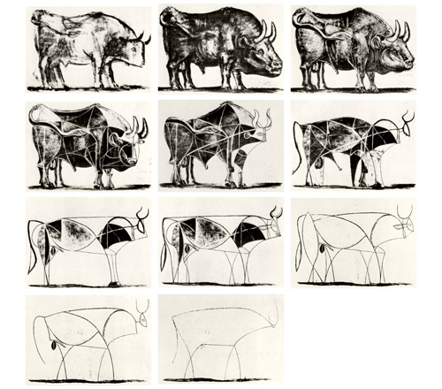
Implementacija fajl sistema
Kako da OS podrži različite fajl sisteme?
Rešenje je apstrakcija

Slide 78
Implementacija fajl sistema
Umesto da OS implementira funkcije za svaki specifičan fajl sistem
  OS sadrži generičke funkcije za rad sa fajl sistemom
  Konkretan fajl sistem specijalizuje generičku funkcionalnost za svoju strukturu i ponašanje
  Kao polimorfizam u objektno orijentisanom programiranju

Slide 79
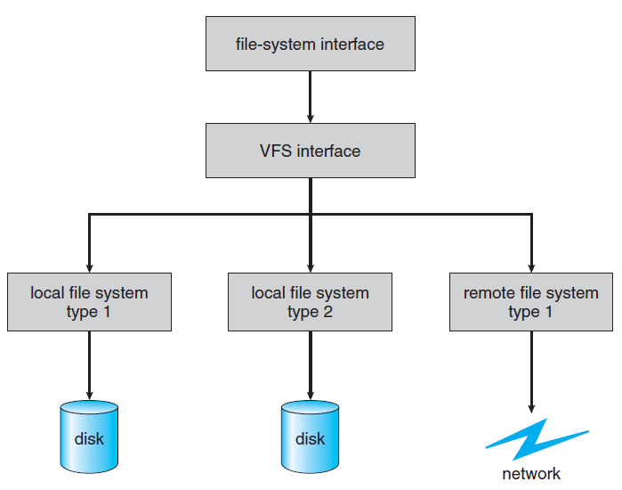
Implementacija fajl sistema
Generički sistemski pozivi - open(), read(), write(), ...
Interfejs koji svaki konkretan fajl sistem mora da podrži
Specifikacija funkcija za konkretne fajl sisteme
Konkretan fajl sistem

